Slide 1
Shayx Muhammad Sodiq Muhammad Yusufning "Baxtiyor oila" asarida islom qadriyatlarining talqini

Slide 2
Reja:
1. Mavzuga kirish. Asar va muallif haqida umumiy ma’lumot
2. “Baxtiyor oila” asarining mazmuni va maqsadi
3. Islomda oila tushunchasi va uning ahamiyati
4. Nikoh va halollik qadriyatlari
5. Farzand tarbiyasi va ota-ona mas’uliyati
6. Mehr-oqibat, sabr va shukronalik qadriyatlari

Slide 3


Slide 4
Asarning umumiy mazmuni
Baxtiyor oila asari islomiy oilaviy hayotning asosiy tamoyillarini yoritadi
Kitobda oila qurish, uni mustahkamlash va saqlab qolish yo‘llari bayon etiladi
Asarda er-xotin munosabatlari Qur’on va sunnat asosida tushuntiriladi
Oila ichidagi mehr-muhabbat, hurmat va mas’uliyat markaziy o‘rinda turadi
Farzand tarbiyasi diniy va axloqiy jihatdan muhim vazifa sifatida ko‘rsatiladi
Oiladagi kelishmovchiliklarni hal qilishda sabr, kechirim va adolat tamoyillari beriladi
Halol turmush qurish va haromdan saqlanish asosiy g‘oya sifatida yoritiladi
Asar musulmon jamiyatida baxtli va barqaror oila shakllanishiga yo‘naltirilgan

Slide 5

Islomda oila tushunchasi
Islomda oila jamiyatning eng muhim va asosiy bo‘g‘ini hisoblanadi
Oila nikoh orqali vujudga keladigan muqaddas ittifoqdir
Nikoh — faqat ijtimoiy emas, balki diniy mas’uliyat hamdir
Oila muhabbat, rahm-shafqat va o‘zaro hurmat asosida quriladi
Er va xotin bir-biriga nisbatan huquq va burchlarga ega
Oila jamiyatni axloqan sog‘lom qilishda asosiy rol o‘ynaydi
Farzand tarbiyasi oilaning muhim vazifalaridan biridir
Islomda oila barqarorligi iymon va axloqiy qadriyatlarga bog‘liq

Slide 6
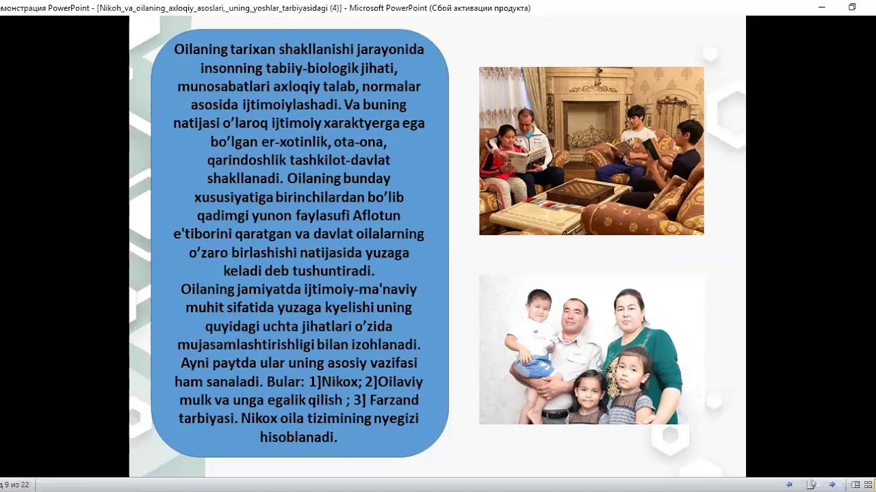

Slide 7

Farzand tarbiyasi
Baxtiyor oila asarida farzand tarbiyasi oilaning eng muhim vazifalaridan biri sifatida yoritiladi
Farzand — Alloh tomonidan berilgan buyuk ne’mat va omonat hisoblanadi
Ota-ona farzandni islomiy axloq va diniy bilimlar asosida tarbiyalashi kerak
Halol rizq bilan ta’minlash farzand tarbiyasining muhim sharti hisoblanadi
Ota-ona farzandga yaxshi namuna bo‘lishi zarur
Farzandlarda hurmat, odob va mas’uliyatni shakllantirish kerak
Tarbiya jarayonida mehr bilan birga qat’iylik ham muhim o‘rin tutadi
To‘g‘ri tarbiya jamiyat uchun foydali, komil inson yetishtirishga xizmat qiladi

Slide 8
Sabr, shukronalik va oilaviy qadriyatlar
Baxtiyor oila asarida sabr va shukronalik oilaviy baxtning muhim omillari sifatida ko‘rsatiladi
Sabr — oiladagi qiyinchilik va sinovlarni yengib o‘tishning asosiy yo‘li
Shukronalik — mavjud ne’matlarni qadrlash va tinchlikni saqlashga yordam beradi
Oilada yuzaga keladigan muammolarni janjalsiz hal qilishga chaqiriladi
Sabrli bo‘lish er-xotin munosabatlarini mustahkamlaydi
Shukronalik oilada ijobiy muhit va totuvlikni oshiradi
Islomiy qadriyatlarga amal qilish ichki xotirjamlikni ta’minlaydi
Ushbu fazilatlar mustahkam va baxtli oila qurishda muhim o‘rin tutadi

Slide 9

Oila mustahkamligida diniy tarbiyaning o‘rni
Baxtiyor oila asarida diniy tarbiya oila mustahkamligining asosiy omili sifatida ko‘rsatiladi
Diniy bilimlar oilada to‘g‘ri axloqiy qadriyatlarni shakllantiradi
Qur’on va hadislar asosida yashash oila barqarorligini ta’minlaydi
Halollik, adolat va mehr-shafqat diniy tarbiyaning asosiy unsurlaridir
Diniy tarbiya er-xotin va farzandlar o‘rtasidagi munosabatni yaxshilaydi
Iymonli oila jamiyatda ham barqarorlikka hissa qo‘shadi
Diniy qadriyatlarga amal qilish nizolarni kamaytiradi
Mustahkam diniy tarbiya baxtli va tinch oilani shakllantiradi

Slide 10
Oila va jamiyat o‘rtasidagi bog‘liqlik
Baxtiyor oila asarida oila va jamiyat o‘zaro chambarchas bog‘liq ekani ta’kidlanadi
Mustahkam oila — sog‘lom va barqaror jamiyat asosidir
Oiladagi tarbiya jamiyatdagi axloqiy muhitni belgilaydi
Yaxshi tarbiyalangan farzandlar jamiyat rivojiga hissa qo‘shadi
Oiladagi muammolar jamiyatga ham salbiy ta’sir ko‘rsatadi
Islomiy qadriyatlar jamiyatda tinchlik va totuvlikni mustahkamlaydi
Oila institutining zaiflashuvi ijtimoiy muammolarni kuchaytiradi
Shuning uchun oila tarbiyasi jamiyat barqarorligining asosiy omili hisoblanadi

Slide 11
Xulosa
Baxtiyor oila asari islomiy oila hayotining to‘liq va amaliy yo‘l-yo‘riqlarini beradi
Asarda oilaviy baxtning asosi — halollik, mehr-muhabbat va mas’uliyat ekani ta’kidlanadi
Islomiy qadriyatlar oilani mustahkamlashda eng muhim omil hisoblanadi
Er-xotin va farzandlar o‘rtasidagi munosabatlar diniy axloq asosida shakllanadi
Sabr, shukronalik va kechirimlilik oilaviy tinchlikni ta’minlaydi
Diniy tarbiya baxtli va barqaror oila qurishda asosiy o‘rin tutadi
Mustahkam oila sog‘lom jamiyat shakllanishiga xizmat qiladi
Asar musulmon oilalari uchun amaliy qo‘llanma vazifasini bajaradi

Slide 12
Foydalanilgan adabiyotlar
1. Baxtiyor oila — Shayx Muhammad Sodiq Muhammad Yusuf
2. Qur’oni Karim (ma’nolar tarjimasi)
3. Imom Buxoriy. Al-Jome’ as-Sahih (Hadislar to‘plami)
4. Islom axloqi va oilaviy tarbiya bo‘yicha ilmiy qo‘llanmalar
5. Oila va jamiyat tarbiyasiga oid zamonaviy pedagogik adabiyotlar

Slide 13
